Slide 1
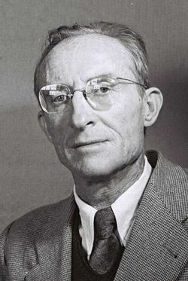
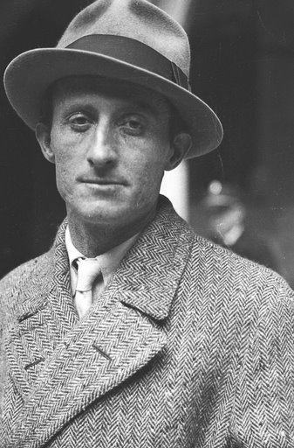
אורי צבי גרינברג (אצ"ג)
"שיר אימי והנחל"

Slide 2
אורי צבי גרינברג (אצ"ג)
גרינברג נולד בגליציה בשנת 1896 למשפחה חסידית. הוא קיבל חינוך יהודי-מסורתי, אבל כבר בנעוריו נפתח אל תרבות העולם הרחב.
הוא שירת בצבא הפולני במהלך מלחמת העולם הראשונה.
בתום המלחמה, כאשר שב לבית הוריו בלבוב, חווה על בשרו את אימי הפרעות ביהודי העיר. הוא ובני משפחתו הועמדו אל הקיר כדי שיירו בהם, ורק ברגע האחרון נמנע הרצח.
בשנת 1924, הגיע לראשונה לישראל והצטרף לתנועת הרביזיוניסטים (אחת מן הזרמים של התנועה הציונית).
הוא סבר שתפקידו כמשורר הוא להגיב על אירועי הזמן מתוך תודעה של שליחות לאומית-היסטורית רחבה.

Slide 3
אורי צבי גרינברג (אצ"ג)
ביום בו פרצה מלחמת העולם השנייה, היה אורי צבי גרינברג ברכבת, בה עשה דרכו לביתו הישן בלבוב.
הוא שמע על אירועי השעה והחליט להחליף רכבת ולברוח. בכך הפך לניצול היחידי במשפחתו שנספתה כולה בשואה.
הוא חזר לישראל ועם הקמת המדינה היה לחבר הכנסת הראשונה מטעם תנועת 'חירות'.
הוא ביקש להגשים את ייעודו הן כאיש ציבור בעל השפעה והן כמי שפועל כמשורר מגויס למען המולדת. בשנת 1957, זכה בפרס ישראל.
"שיר אמי והנחל" לקוח מתוך "ספר העיגול" ובמרכזו הקשר הנפשי העמוק בין הדובר לבין אמו.
עם תום מלחמת העולם, כשהידיעות על ממדי השואה הגיעו לארץ במלוא היקפן, ידע אורי צבי גרינברג שמשפחתו הושמדה. את כאבו ביטא בשיריו.

Slide 4
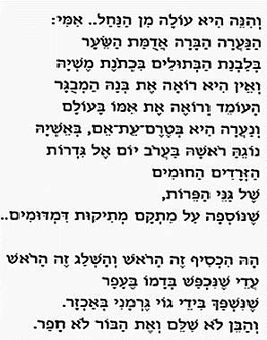
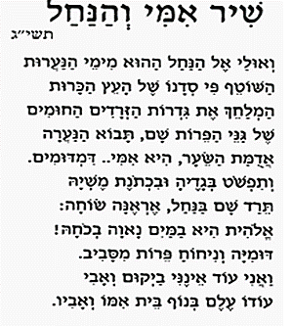
שיר אימי והנחל

Slide 5
פירושי מילים
סְדַנו של העץ - החלק התחתון של גזע עץ אחרי כריתתו.
מְלַחֵך – מלקק, נוגס.
הזרדים החומים – ענפים רכים שנשרו מהעץ.
נַאוַה – יפה
בָרַה – טהורה, זכּה.
בְאֵשְיָה – מהמילה אש.
נוגֵה - אור, זיו.
עֲדֵי שֶנִכְפַש - עד שנרמס, התבוסס, טומא.

Slide 6
בית א'
השיר נפתח במילה "ואולי" הרומזת לתיאור תמונה שהיא על קו הגבול בין ממשות להזיה.
בתמונה החושנית המפורטת בבית הראשון, מופיעה אמו של הדובר כנערה צעירה במה שנראה כהתגלמות של יופי וטוהר נצחי ("תבוא הנערה אדומת השיער, היא אמי ...ותפשוט בגדיה ובכתונת משיה תרד שם בנחל .. אלוהית היא במים נאוה בכוחה!").
הנערה-האם שוחה בנחל מוקף עצי פרי שופעים, וריח של פרי ממלא את האוויר.
מי הנחל זורמים בנחת, ושקט של בין-ערביים שורר סביב בשעה שהנערה עולה מן הנחל ואור השקיעה מקשט באור זוהר את שערה האדמוני ואת לובן גופה המכוסה בכותונת המשי.
כל זה על רקע צבעי החום והירוק של הבוסתנים, בתיאור המזכיר אפיונים של גן-עדן.

Slide 7
בית ב'
המשך תיאור תמונת עולם קסומה ואידילית של טוהר ויופי מושלמים.
האם מתוארת בעלייתה מהנחל.
שילוב הצבעים מבליט מיזוג מופלא של לובן הגוף הבתולי עם אודם שערה של הנערה על רקע גוני הירוק והחום של "גני הפירות" והאדמומיות הקורנת והשלווה של שעת ה"דמדומים".

Slide 8
התמונה האידילית המתוארת בשני הבתים הראשונים חורגת מחוקי המציאות הריאלית, שהרי המשורר אינו יכול לראות את אמו כפי שהייתה בנעוריה, לפני שנולד, ובכל זאת הוא אומר: "אראנה שוחה: / אלוהית היא במים נאוה בכוחה!"
מכאן שביסוד התיאור יש מתח בין הזיה לתודעה.
ההזיה מעמידה את מה ששייך למציאות רחוקה במקום ובזמן
כאילו הוא ממשות מוחשית פעילה שמתרחשת כאן ועכשיו, והתודעה מבהירה שהדבר אינו אפשרי.

Slide 9
בית ג'
זהו הבית הקצר ביותר בשיר העומד בניגוד חריף לשני הבתים הקודמים.
כאן מבינים לראשונה שמדובר בשיר שואה, כי מוזכר הגרמני האכזר ששפך את דם אמו.
הבית פותח במילה "הָה" – מילת אנחה וכאב לנוכח הרצח המחריד של אמו האהובה.
כאן האם היא אישה מבוגרת ששערה האדמוני הלבין "הכסיף זה הראש והשלג זה הראש" והצבע האדום מתקשר כאן לדמה שנשפך.
השיר מסתיים בתחושת אשמה של הדובר, הבן "והבן לא שילם ואת הבור לא חפר" – בניגוד לדרך הטבע הבן לא הביא את אימו לקבורה מכובדת ולא נקם את דמה שנשפך.

Slide 10
הניגודים בשיר
בית ג' עומד בניגוד חריף לשני הבתים הקודמים:
1. ניגוד מבחינת הסיטואציה:
בתים א', ב' | בית ג
סיטואציה לא ריאלית, הבן רואה בעיני רוחו את דמות אמו בנעוריה בטרם נולד. האם מתוארת במלוא כוחה והדרה. אינה חשה בסכנה שאורבת להחריב את חייה. יש שימוש בלשון הווה ועתיד להמחשת התמונה האידיאלית החיה בזיכרונו כל העת. | סיטואציה ריאלית שאכן התרחשה בעבר ולכן יש שימוש בלשון עבר. האם החפה מכול אשמה, הטהורה, הייתה קורבן של גוי גרמני אכזר.

Slide 11
הניגודים בשיר
2. ניגוד מבחינת הצבעים:
שלושת הצבעים – אדום, חום ולבן מופיעים לאורך השיר אך משמעותם הסמלית שונה
בתים א', ב' | בית ג
הצבע האדום מתקשר לתיאור שערה של הנערה ומסייע לתיאור דמותה כחושנית, סוערת וחיונית. הצבע האדום מתקשר גם לשעת דמדומים שזו שעת שקיעה רומנטית. הצבע הלבן – מתקשר שום לאפיון דמותה הטהורה והבתולית של האם, הנערה "בלבנת הבתולים". צבע החום מתקשר לתיאורי הטבע הפסטורליים . | הצבע האדום מתקשר לדמה השפוך "עדי שנכפש בדמו בעפר" הצבע הלבן – מתקשר לזקנת האם ששערה הכסיף כשלג מאימת הרוצחים. הצבע החום- נקשר לעפר שספג את דמה השפוך.

Slide 12
הניגודים בשיר
2. ניגוד המקום והאווירה:
בתים א', ב' | בית ג
מקום ההתרחשות הוא בטבע פסטורלי, נוף כפרי ושליו. תמונה המעלה קונוטציה לגן עדן. האווירה רגועה, שלווה, ביטחון של עולם קסום ואגדי. | מקום ההתרחשות באירופה שהפכה לבית מטבחיים לעם היהודי. המילה "השלג" אומנם מתקשרת לצבע שערה אך רומזת לנוף האירופאי שם נשפך דמה בעפר. מתוארת תמונת זוועה אכזרית, שיוצרת אווירת אימה ומועקה כבדה.

Slide 13
הניגודים בשיר
2. ניגוד מבנה הבית:
בתים א', ב' | בית ג
שני הבתים הראשונים ארוכים, מפורטים, המקצב איטי. הדובר רוצה לספר בפירוט ובאריכות על אמו כאישה, כנערה מושלמת וכך לשמור את זיכרונה בליבו. | בית קצר, 4 שורות. מקצב מהיר במטרה להדגיש את מותה המזעזע שנקטעו במפתיע ובאופן נמהר. חוסר הפירוט מצביע על חוסר יכולתו של הדובר להתמודד עם תחושת היגיון על מותה ולכן קיצר. הניגוד נועד גם כדי לזעזע את הקורא שבאופן מפתיע ותמציתי נודע לו על מותה.

Slide 14
תפקיד הניגודים
הניגודים ממחישים את משמעות השיר כשיר שואה.
השואה הבלתי נתפסת שהחריבה את עולמה הקסום והשלו של אמו (כפרט) ושל העם היהודי (ככלל).
הניגודיות החריפה בין הבתים מבליטה את אכזריות הרוצחים מצד אחד ואת חפות האם שחייה נגדעו מצד שני.

Slide 15
רמזים מטרימים בשיר
בשני הבתים הראשונים ישנם רמזים מטרימים על האסון שיפקוד את אמו בבית האחרון.
"סדנו של העץ הכרות" – סדן הוא החלק התחתון של גזע העץ לאחר כריתתו. העץ הכרות הוא למעשה עץ מת, ויש דמיון לשוני בין המילה "כרות" למילה "כרת" במשמעות מוות בידי שמים.
"הזרדים החומים" – אלה ענפים ישנים שנשרו מהעץ ומתו, רמז למות אמו שיוזכר בסוף.
שערה האדום של האם המשלב עם דמדומי הערב ועם הדומיה ברקע, מבחינה צלילית מתקשרים ורומזים לדם האם המוזכר בבית האחרון.

Slide 16
דרכי עיצוב - מטאפורה
אלוהית היא במים" – המשורר מתאר את אמו בתפארתה ומדמה את המראה המופלא לשלמות אלוהית.
2) "והנה היא עולה מן הנחל..." – העלייה מהנחל היא גם מוחשית וגם במובן של עלייה מהזיכרון.
3) "הכסיף זה הראש והשלג זה הראש" – המשורר מתאר את אמו סמוך לרציחתה. היא כבר מבוגרת – שערותיה כסופות ואף לבנות. השימוש במלים "הכסיף" ו"השלג" ממחיש את היופי והטוהר שבצבעי הכסף והלבן המאפיינים את אישיותה של האם.

Slide 17
דרכי עיצוב - מוטיב
מוטיב הצבע האדום –
הצבע האדום מופיע במספר הקשרים:
שיער ראשה של האם אדמוני, הוא זוהר ביופיו בשעת הדמדומים ומאבד את הגוון הכסוף-המלבין שלו כאשר הוא מתכסה בדם לאחר מעשה הרצח.
מוטיב השיער
בבתים א' וב' מתואר ראשה האדמוני של האם ובבית ג' מתואר ראשה הכסיף

Slide 18
דרכי עיצוב - חריזה
החריזה אינה אחידה בשיר, אך אפשר לראות חריזה בין שתי מילים או יותר היוצרות משמעות:
בשורות 1,2 – נערות/כרות – מדגיש את נעוריה שנכרתו באיבם.
בשורות 3,5 – חומים/דמדומים – החריזה רומזת למות האם. דמדומי השקיעה של היום רומזים לסופה המר, לדמה שנשפך כצבע האדום של השקיעה.
שורות 7, 8 – שוחה/כוחה – מדגישות את כוחה וחיוניותה בנעוריה.
שורות 9,11 – מסביב/אביו – מדגישה את השלווה בתקופה של טרם לידת הבן.
שורת 23,24,25 – עפר/אכזר/חפר – מדגישה את דמה שנשפך באכזריות ומביעה את תסכולו של הבן ואת אוזלת היד לנוכח הרצח

Slide 19
סיכום
"שיר אמי והנחל" הוא אחד משיריו האישיים ביותר של אורי צבי גרינברג שאיבד את כל משפחתו בשואה.
השיר מתאר את כאבו העז של מי שלא נותר לו אלא לדמיין את אמו בנעוריה ולהתאבל על לכתה בטרם עת.
השילוב בין הזיה דמיונית של תיאורי העבר הרחוק בחייה המופלאים של אמו, לבין תיאור ריאלי וישיר של העבר הקרוב – אירוע הרצח של האם, מדגישים את עוצמת סערת הרגשות בה נתון המשורר, בניסיונו להתמודד עם הפרידה הטרגית שלו מאמו ועם תסכולו הכבד.

